Slide 1
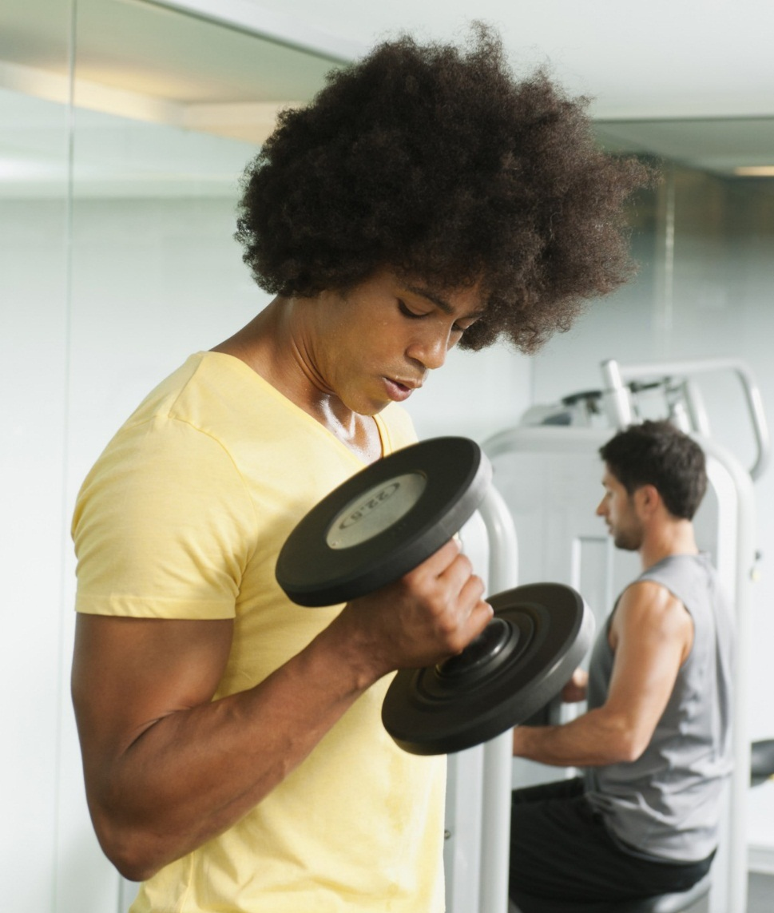

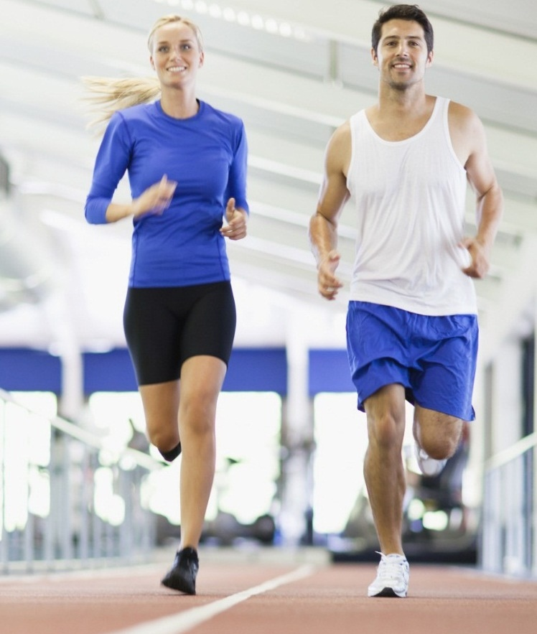
Работа с текстом учебника для формирования умений аналитического чтения.
Практикум
Автор: Югина с.н., учитель английского языка
МБОУ СОШ№ 8

Slide 2
Используемые Приемы работы со сплошным текстом
Ключевые слова
«Диалог с текстом» (True/False/Not stated)

Slide 3
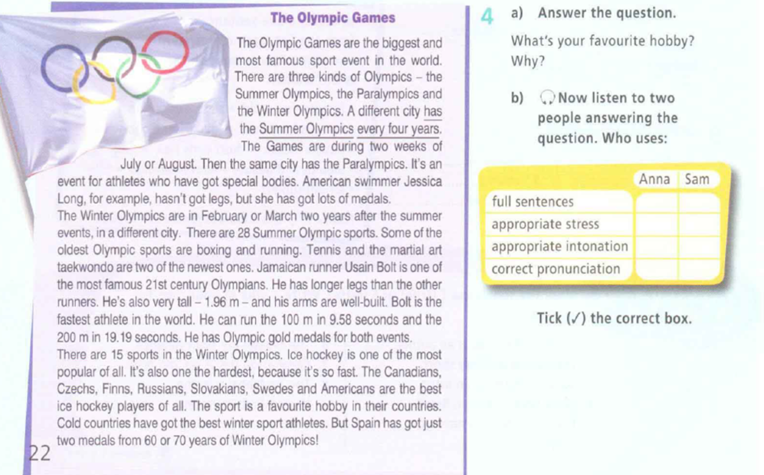
Работаем с текстом учебника: «Английский язык. 5 класс» серия «Звёздный английский» Авторы: Баранова К.М., Дули Дж., Копылова В.В.

Slide 4
Типичные ошибки и проблемы учащихся при выполнении заданий раздела «Чтение»
Невнимательное прочтение инструкций к заданиям; в ситуации экзамена (олимпиады) неправильная организация и распределение времени; ошибки в ответах по причине невыполнения требований к оформлению ответа (Например, в инструкции сказан «запишите 1- если ответ TRUE, 2 – если ответ FALSE, 3 – если ответ NOT STATED», а ученик записывает ответ словами, а не цифрами).
Попытка переводить текст дословно;
Пропуск этапа работы с заголовком текста;
Неумение выделять ключевые слова в тексте;
Неумение игнорировать ненужную информацию и реагирование на дистракторы. Дистрактор - это ложная, отвлекающая альтернатива среди перечня возможных ответов на вопрос (часто в роли дистракторов выступают омофоны, омографы, созвучные слова или слова, похожие по написанию, числительные, содержащие в составе одинаковые цифры и др.);
Ориентация не на содержание предложенного текста, а на свой кругозор и жизненный опыт при выборе ответа «верно/неверно/в тексте не сказано», в особенности «в тексте не сказано», домысливание того, чего в тексте нет;
Опора на значение отдельного слова и невнимательное отношение к контексту: отсутствие работы с синонимами и выбор только тех вариантов ответов, в которых использованы слова непосредственно из текста; игнорирование или слабое знание грамматики, которая часто несет в себе подсказку для выбора правильного варианта ответа;

Slide 5
Текст задания
The Olympic Games are the biggest and the most famous sports event in the world. There are three kinds of the Olympics – the Summer Olympics, the Paralympics, the Winter Olympics. A different city has the Summer and Winter Olympics every four years. The Games are during two weeks of July and August. Then the same city has the Paralympics. It’s an event for athletes who have got special bodies. American swimmer Jessica Long, for example, hasn’t got legs, but she has got lots of medals. The Winter Olympics are in February or March two years after the summer events, in a different city.
There are 28 Summer Olympic sports. Some of the oldest Olympic sports are boxing and running. Tennis and the martial art taekwondo are two of the newest ones. Jamaican sprinter Usain Bolt is one of the most famous 21st century Olympians. He has longer legs than the other runners. He’s also very tall – 1.95 m – and his arms are well-built. Bolt is the fastest athlete in the world. He can run the 100 m in 9.58 seconds and the 200 m in 19.19 seconds. He has Olympic gold medals for both events.
There are 15 sports in the Winter Olympics. Ice hockey is one of the most popular of all. It’s also one of the hardest, because it’s so fast. The Canadians, Czechs, Finns, Russians, Slovakians, Swedes and Americans are the best ice hockey players of all. The sport is a favourite hobby in their countries. Cold countries have got the best winter sport athletes. But Spain has got two medals from 60 or 70 years of the Winter Olympics!
You are going to read a text about the Olympic Games. For questions 1-10, decide if the statements are true (T), false (F) or not stated (NS).
1. The Summer Olympics happen every two years.
2. The Summer Olympics and the Winter Olympics take place in the same city.
3. Jessica Long has got lots of gold medals for the Paralympics.
4. Boxing is one of the first Olympic sports.
5. Usain Bolt is the tallest athlete.
6. Usain Bolt has got medals for the Paralympics.
7. The Winter Olympics have more sports than the Summer Olympics.
8. Figure skating is a favourite hobby in cold countries like Russia.
9. Russia has got very good ice hockey players.
10. Italy has never got any medals for the Olympics.

Slide 6
Ключи:
1. The Summer Olympics happen every two years. (F)
2. The Summer Olympics and the Winter Olympics take place in the same city. (F)
3. Jessica Long has got lots of medals for the Paralympics. (T)
4. Boxing is one of the first Olympic sports. (T)
5. Usain Bolt is the tallest athlete. (NS)
6. Usain Bolt has got medals for the Paralympics. (F)
7. The Winter Olympics have more sports than the Summer Olympics. (F)
8. Figure skating is a favourite hobby in cold countries like Russia. (NS)
9. Russia has got very good ice hockey players. (T)
10. Italy has never got any medals for the Olympics. (NS)

Slide 7
Таблица перевода баллов в отметки по пятибалльной шкале
Number of correct answers Количество правильных ответов | Points (1 point for every correct answer) Баллы (1 балл за каждый правильный ответ) | Possible mark Оценка
9-10 | 9-10 | 5
7-8 | 7-8 | 4
6 | 6 | 3
5 | 5 | 2

Slide 8
Рекомендации учащимся к выполнению заданий на установление соответствия приведённых утверждений прочитанному тексту (True/False/Not Stated)
Необходимо менять стратегии работы с текстом. В одном задании достаточно понять лишь одно слово, а в другом – более сложную текстовую информацию, например, определить основную идею текста или абзаца.
Во многих случаях предложения в задании лишь слегка отличаются от предложений в тексте. Внимательно читайте и задание, и текст. Следует обращать особое внимание на короткие слова, цифры, даты или те слова, которые на первый взгляд не играют важной роли в предложении.
В то же время не зацикливайтесь на так называемых дистракторах – словах, фразах, цифрах, датах, которые могут отвлечь ваше внимание от правильного ответа и подтолкнуть к домысливанию ненужной для ответа информации;
Важно провести различие между фактами и мнениями, приведёнными в тексте, для этого вам понадобятся характерные фразы, используемые для выражения мнения на английском языке. Это сократит время на поиск мнения автора в тексте.
Помните, что намерения автора могут иметь большое значение, но они не всегда выражены прямо. Постарайтесь проанализировать не только использованные в тексте выражения, но и понять скрытый смысл, который может содержаться в тексте (чтение «между строк»).
Не домысливайте то, о чем в тексте не сказано. Ваш социальный опыт и знания предмета или проблемы текста не должны уводить вас в сторону от конкретного задания.

Slide 9

Спасибо за участие в практикуме!

